Slide 1
Instalación de R

Slide 2



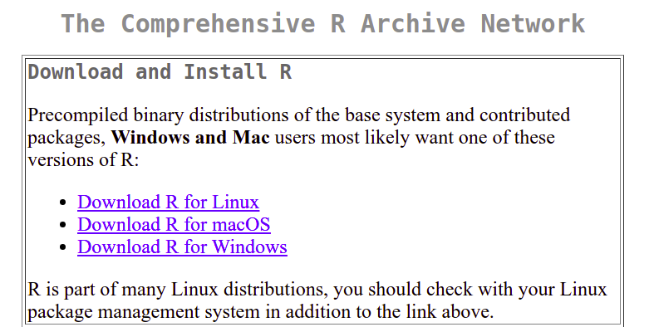
Instalación de R
La instalación es muy parecida en los tres sistemas operativos.
La descarga se realiza desde: https://cran.r-project.org/

Slide 3
Instalación de R en Windows

Slide 4
Instalación de R en Windows
La descarga se realiza desde: https://cran.r-project.org/

Slide 5
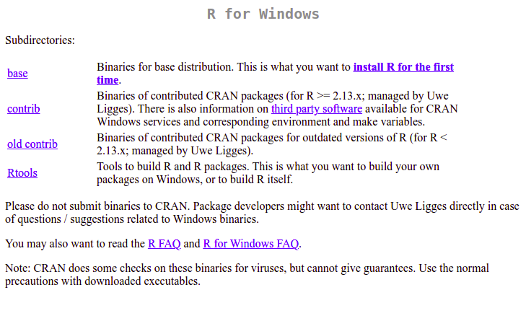
Instalación de R en Windows

Slide 6
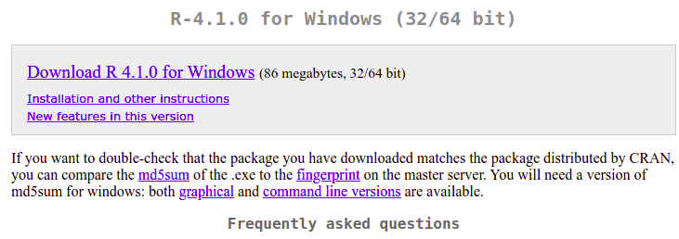
Instalación de R en Windows

Slide 7
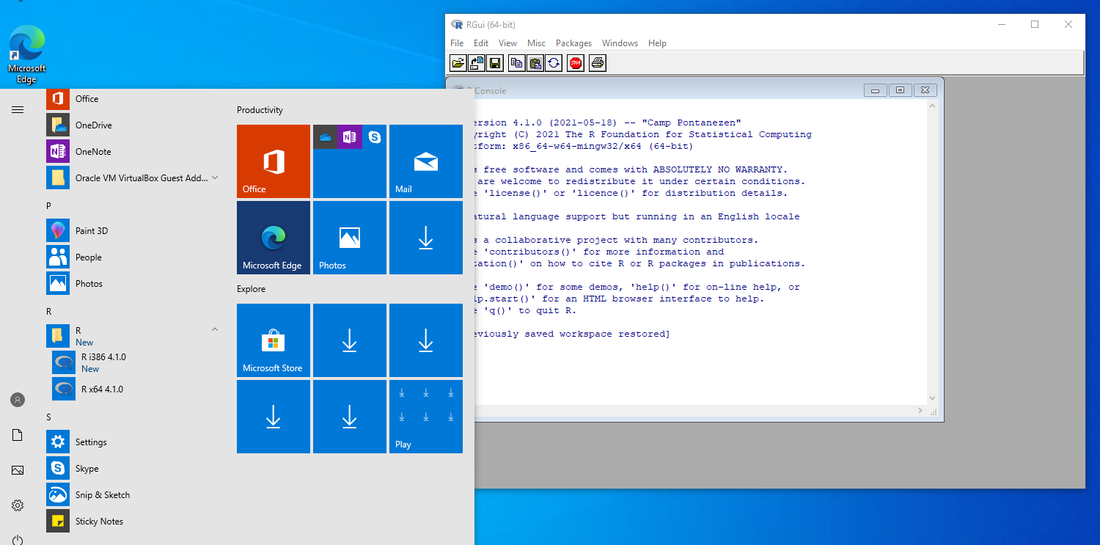
Instalación de R en Windows

Slide 8
Instalación de R en MacOS

Slide 9
Instalación de R en MacOS
La descarga se realiza desde: https://cran.r-project.org/

Slide 10
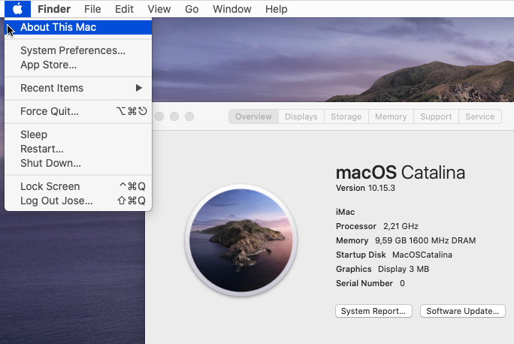
Instalación de R en MacOS
Comprueba si tu Mac es Intel o ARM.
Selecciona en “Acerca este Mac” y en Chip te indicará si es Intel o Apple (ARM)

Slide 11
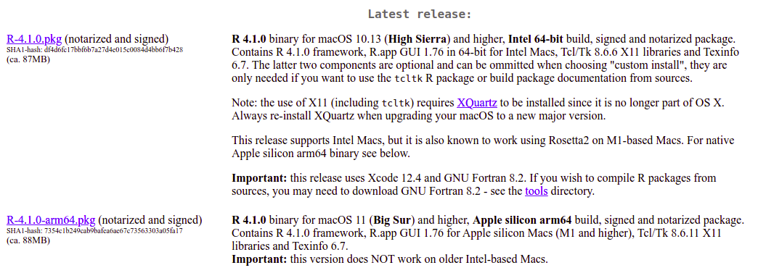
Instalación de R en MacOS
Comprueba si tu Mac es Intel o ARM.
Selecciona en “Acerca este Mac” y en Chip te indicará si es Intel o Apple (ARM)
Procesador Intel
Procesador Apple M1 o superior

Slide 12
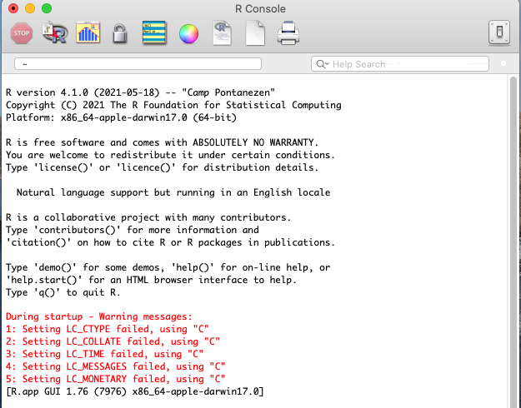
Instalación de R en MacOS

Slide 13
Instalación de R en GNU/Linux

Slide 14
Instalación de R en GNU/Linux
La descarga se realiza desde: https://cran.r-project.org/

Slide 15
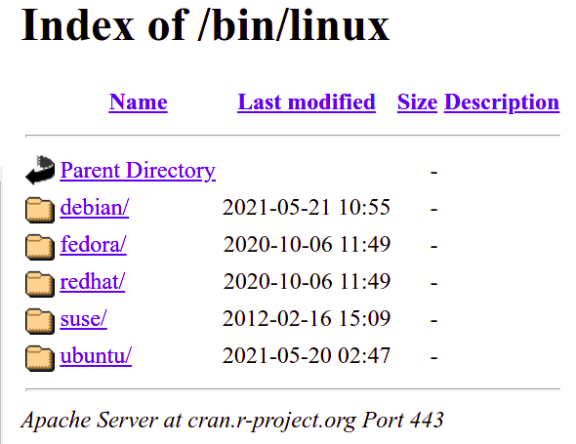
Instalación de R en GNU/Linux
Sigue las instrucciones de tu distribución:

Slide 16
Instalación de R en GNU/Linux
Aunque la mayoría de las distribuciones tiene una versión de R en sus repositorios.
Si no te importa usar una versión ligeramente más antigua puedes instalarlo directamente como:
Sistemas basados en debian:
sudo apt install r-base
Sistemas basados en Fedora/CentOS:
sudo yum install R

Slide 17
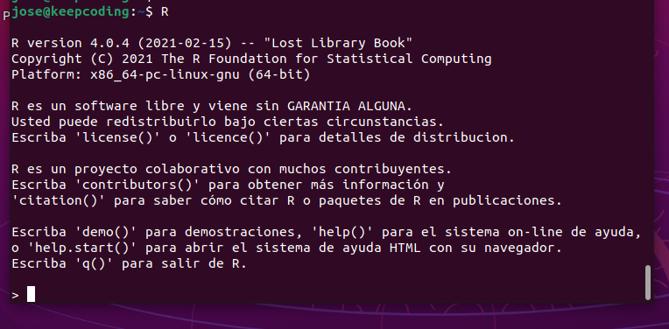
Instalación de R en GNU/Linux
Se arranca ejecutando: R en la consola

Slide 18
¿Donde se programa R?
Puedes ejecutarlo directamente sobre la consola
Puedes ejecutarlo en un notebook (Jupyter, Zeppelin)
Puedes usar un entorno de desarrollo integrado (Rstudio)

Slide 19

RStudio
https://www.rstudio.com/products/rstudio/
Existe versión de escritorio y versión Web.
Para el curso vamos a usar la versión de escritorio:
Rstudio Desktop

Slide 20
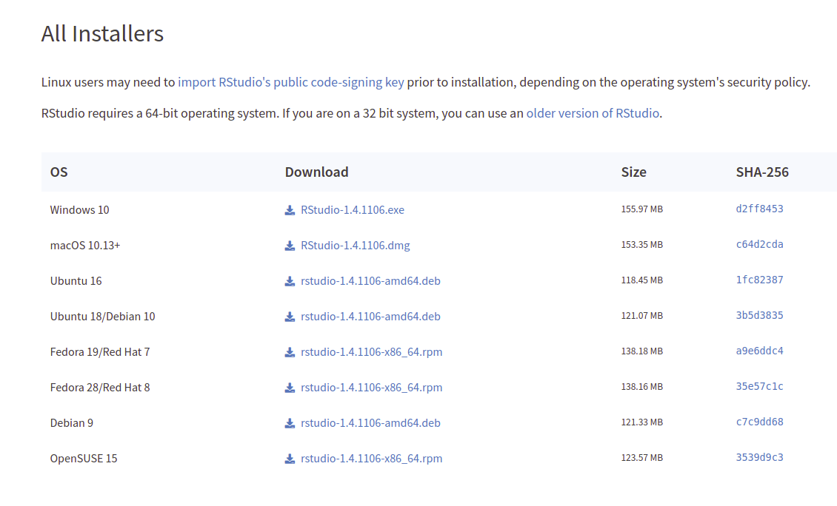
Instalación RStudio
https://www.rstudio.com/products/rstudio/download/#download

Slide 21
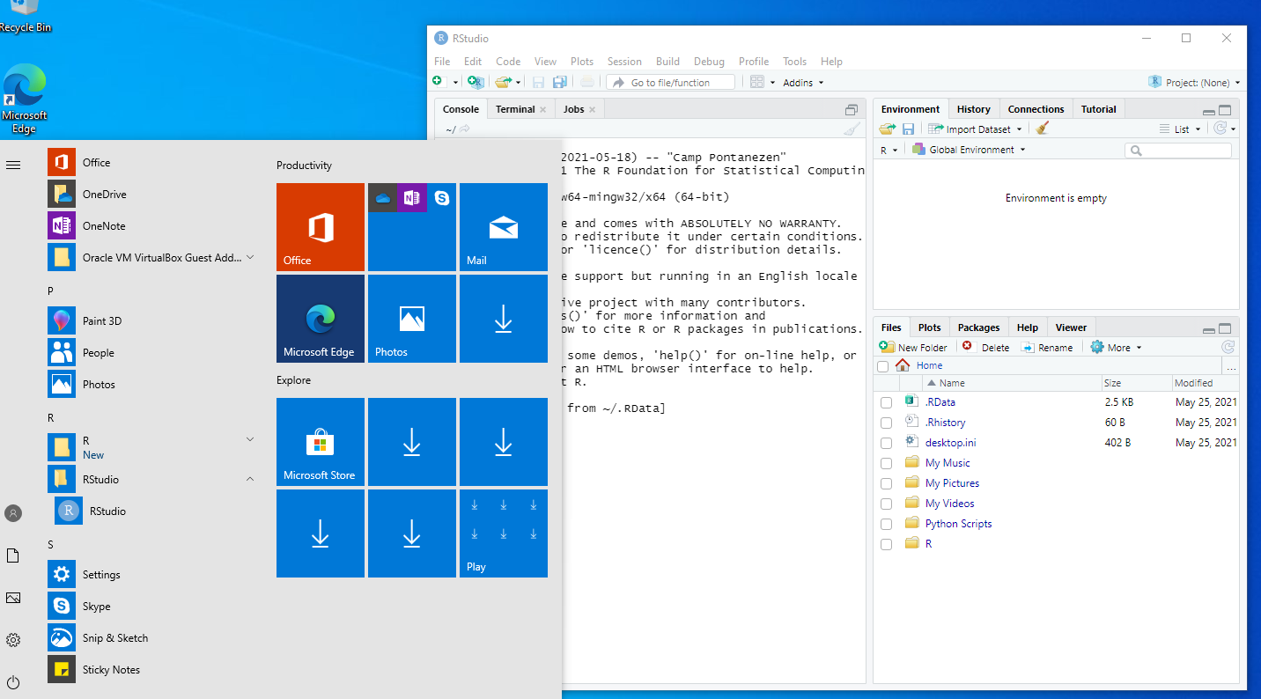
RStudio

Slide 22

Instalación de R desde entorno Conda

Slide 23
Instalación de R desde Anaconda
Anaconda es una plataforma de utilidades para Datascientists
https://www.anaconda.com/

Slide 24
Instalación de R desde Anaconda
Anaconda es una plataforma de utilidades para Datascientists
https://www.anaconda.com/
La configuración e instalación de R desde Anaconda se puede encontrar aquí:
https://docs.anaconda.com/anaconda/user-guide/tasks/using-r-language/

Slide 25
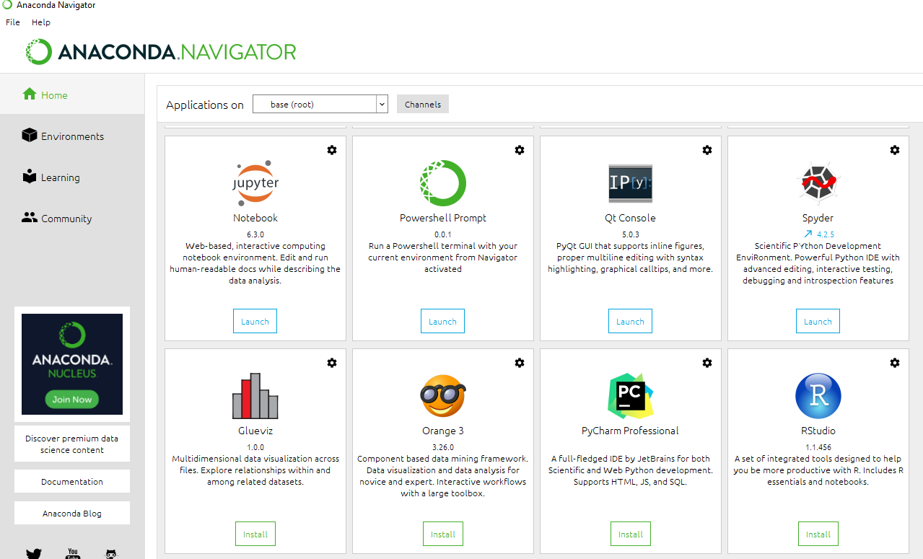
Instalación de R desde Anaconda
Anaconda permite instalar R junto con Rstudio

Slide 26
v
Datos de contacto

